Slide 1
Systèmes d’informations et Web
Par Paradis Kahou
Master 2 GSI
Université Paris 8

Slide 2
Sommaires
Extraction les formes d’arguments et familles d’autorite.
Rédaction dans Omeka
GitHub
Omeka : ajout des items.

Slide 3
Extraction les formes d’arguments et familles d’autorite.
Nous avons dû lire les articles collectés dans Europress sur notre sujet de devoir de controverse dans le but de retrouver d’extraire les arguments par famille d’autorité et sous famille.
Cela a été fait au cours de notre première séance sur dans un fichier Word

Slide 4
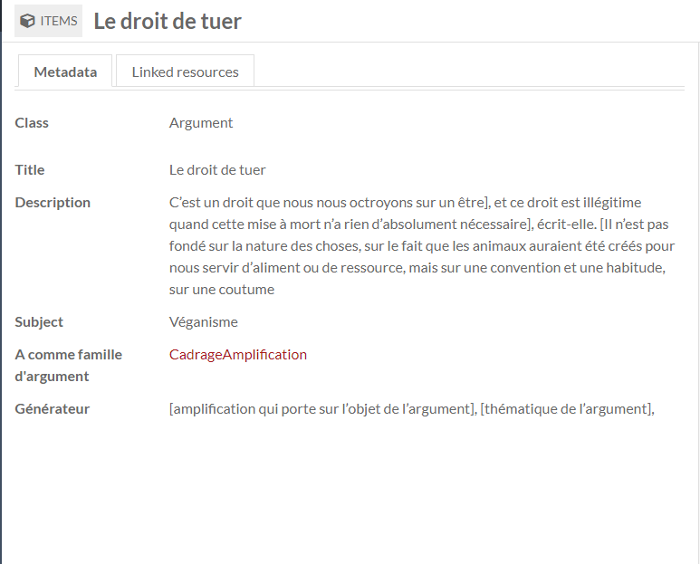
Rédaction dans Omeka
Pour notre deuxième séance de cours, nous avons procédé à la rédaction des informations (famille d’autorité et sous famille) collectées dans omeka.
Nous avons rédigé sept (7) dans omeka.

Slide 5
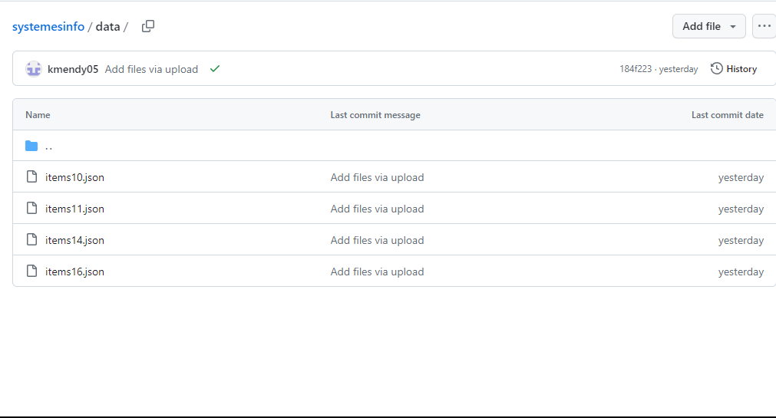
GitHub
Pour notre troisième journée de cours, nous avons crée une nouvelle repositories sur GitHub pour ce cours.
Nous avons également crée un dossier « data » sur GitHub pour y déposer nos items

Slide 6
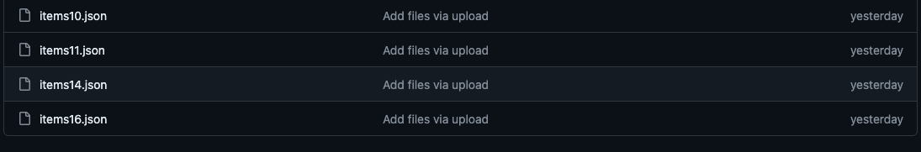
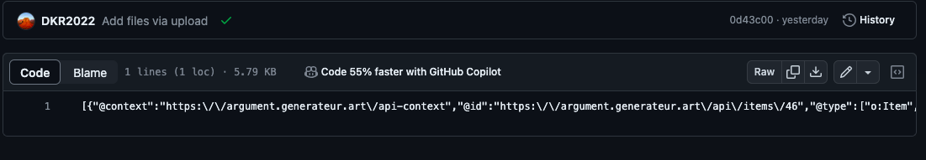

Contenu de mon items
GitHub
Items crée dans data

Slide 7
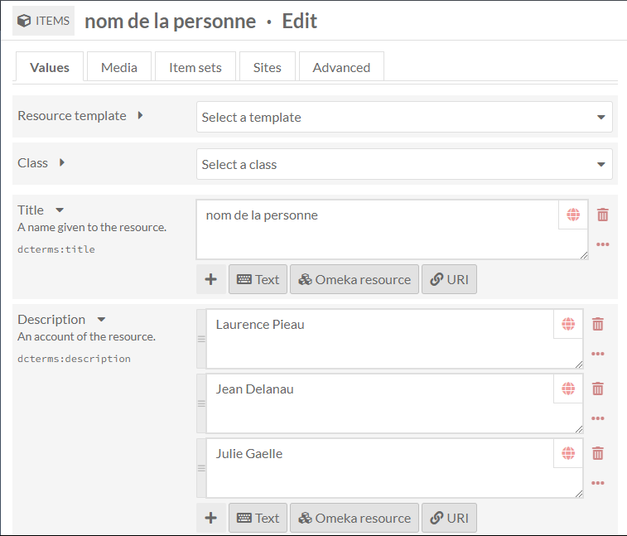
Omeka : ajout des items
Pour notre quatrième journée, nous avons crée et ajouté des items à nos arguments sur Omeka.
Nous avons crée 17 Items.
Exemple: création d’item de type Nom

Slide 8
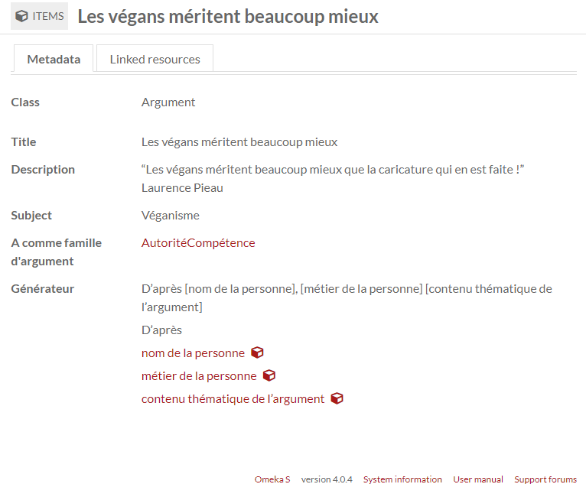
Omeka : ajout des items

Slide 9
Merci

